Slide 1

Trabado Fin de Grado
Universidad San Pablo CEU
Escuela Politécnica Superior
Grado en Ingeniería de Sistemas de Telecomunicación
Desarrollo de una aplicación web y base de datos para el seguimiento de pacientes con problemas de movilidad cervical
Autor: Borja González Díaz
Director: Rodrigo García Carmona
Octubre 2017

Slide 2
Índice
Introducción
Requisitos del Cliente
Solución Propuesta
Estado del arte
Implementación
Pruebas
Resultados y Conclusiones

Slide 3
Introducción
Motivación → Facilitar el seguimiento de pacientes con problemas de movilidad cervical.
Panorama actual → Seguimiento manual mediante el uso de goniómetros.
Medidas poco precisas y tardías.
La información de las medidas se almacena en un formato en papel que ocupa espacio y dificulta el seguimiento del paciente.
Con el avance de las tecnologías, se requiere una digitalización de los procesos actuales, que permita a médicos y fisioterapeutas, realizar un diagnóstico más preciso a sus pacientes.

Slide 4
Requisitos del cliente (I)
Una parte elemental de este proyecto ha sido la definición de los requisitos mediante las necesidades de un cliente final, que en este caso se trata de un equipo de fisioterapeutas del Hospital de La Salle.
En un comienzo, se partió de unas necesidades básicas sugeridas por el cliente y durante el desarrollo del proyecto se dio la necesidad de una segunda reunión para asegura que la app web cumplía con las expectativas del cliente.
El cliente transmitió su satisfacción con el resultado y han resaltado que esta app web tiene una enorme utilidad a la hora tanto de tratar pacientes con problemas cervicales como de realizar un análisis de datos para estudios clínicos

Slide 5
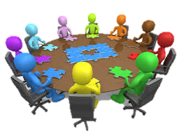
Requisitos del cliente (II)
Primera Reunión → Definición de Requisitos.
Segunda Reunión → Verificación de Requisitos y cambios.

Slide 6
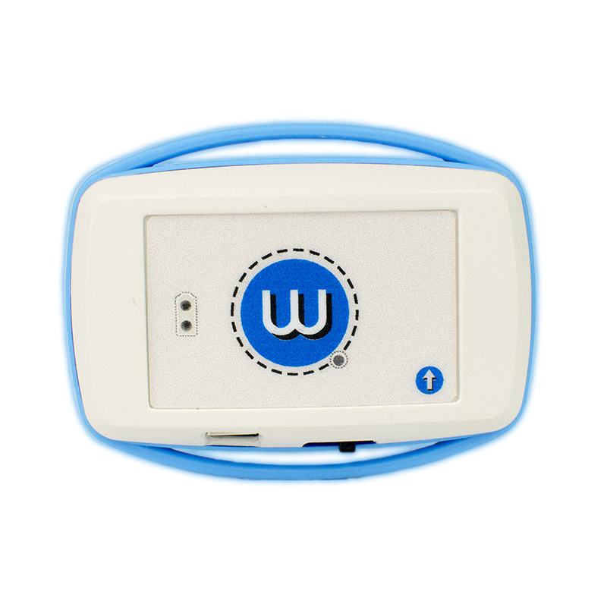
Solución Propuesta (I)
A día de hoy existen formas mucho más precisas de medir el rango de movimiento cervical:
Uno de los métodos más precisos para este tipo de mediciones se basa en el uso de sensores IMU, que utilizan la combinación de varios sensores para ofrecer unos resultados de una fiabilidad sorprendente.
Para este proyecto he utilizado el dispositivo Werium Basic Pro. La solución propuesta se basa en almacenar los datos que genera este dispositivo en una base de datos, para más adelante poder visualizarlos en un navegador.

Slide 7
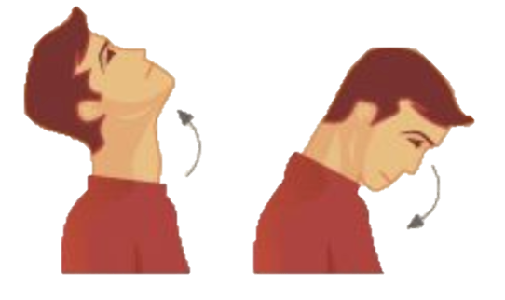
Solución Propuesta (II)
El dispositivo WBP genera un archivo CSV
La app web permite seleccionarlo y asociarle una fecha de medición
El navegador manda la información a un servidor
El servidor tiene acceso a una base de datos
Se almacenan los datos en la base de datos
La app web permite graficar los datos

Slide 8
Estado del Arte (I)
Las tecnologías que han hecho posible el cumplimiento de requisitos acordes al cliente son las siguientes:
Cliente:
JavaScript/HTML/CSS
ChartJS
PapaParse
Servidor:
NodeJS
Express
Socket.io
SQLite

Slide 9
Estado del Arte (II)
HTML
Lenguaje de programación que dictamina el contenido de una página web.
CSS
Lenguaje de programación que dictamina el aspecto de una página web.
Cliente
JavaScript
Lenguaje de programación que dictamina el funcionamiento de una página web.
ChartJS
Plataforma de JavaScript que permite crear gráfico simples e interactivos.
PapaParse
Analizador sintáctico que convierte archivos CSV a objetos JSON.

Slide 10

Estado del Arte (III)
Títulos y texto
Diseño de la página
Referencias a recursos externos
Gráficos de sesiones y de evolución (configurables)
Aspecto de botones
Tablas y formularios
Aspecto de tablas y formularios
Generar el contenido de las tablas
Convertir los datos de un archivo CSV en un objeto que sea capaz de manejar JavaScript.
Llamada de funciones
Variables y comprobaciones

Slide 11
Estado del Arte (IV)
NodeJS
Entorno JavaScript del lado del servidor, basado en eventos.
Express
Infraestructura de aplicaciones web de NodeJS.
Servidor
Socket.io
Permite una comunicación bidireccional y en tiempo real entre cliente y servidor.
SQLite
Sistema que gestiona bases de datos relacionales.
Notes:
¿Por qué escogemos estas tecnologías en vez de sus alternativas?
NodeJS → Basado en eventos, por lo que el número de clientes no se limita al tamaño de la memoria RAM del servidor.(Otros servidores: hilo por cliente → cada hilo consume X RAM). 4000 en comparación a decenas de miles de conexiones concurrentes.
→ Utilizo el mismo lenguaje tanto en el lado del cliente como en el lado del servidor.
→ Muy buena gestión de paquetes (npm permite descargar librerías/paquetes que ofrecen muchísima funcionalidad). Express, socket.io y sqlite son librerías o paquetes descargadas/os mediante npm.
Express → Permite crear aplicaciones web de forma sencilla y rápida y proporciona muchísima funcionalidad.
Socket.io → Comunicación bidireccional y en tiempo real. Soporte en casi todos los navegadores. Más rápido y permite más interacciones entre cliente y servidor que otras alternativas.
SQLite → No es necesaria ninguna configuración al instalarse y permite almacenar la base de datos en el disco duro. Base de Datos completamente ACID:
Atomicidad: O se ejecutan todos los pasos de una operación o no se ejecuta ninguno.
Consistencia: Solo se ejecutarán las transacciones que cumplan con las reglas de integridad de la base de datos.
Aislamiento: Cada transacción se realiza de forma autónoma a las demás para evitar errores entre transacciones sobre la misma información.
Durabilidad: Las transacciones realizadas aseguran que los datos se guarden de forma permanente, incluso cuando el sistema falle, por lo que los datos han de almacenarse en una memoria no volátil.

Slide 12
Estado del Arte (V)
Se especifica el fichero público del servidor.
Instancia de un servidor con una dirección IP y puerto asociado.
Con el WebSocket se crean conexiones con múltiples clientes.
Con la ayuda de la librería sqlite3 se pueden ejecutar consultas a las que se las pueden pasar parámetros
Con la instancia del servidor, se inicializa un WebSocket.
Apertura y cierre de la base de datos
Notes:
NodeJS y Express → El fichero público del servidor contiene todos los documentos HTML
→ Métodos de programa de utilidad HTTP Y middleware (lógica de intercambio de información entre programas).
→ La instancia del servidor escucha en la dirección IP y puerto especificados.
NodeJS y SQLite → Combinando el uso de sql.js y node.js, tenemos la opción de leer una base de datos del disco duro y de guardar los cambios en el disco duro. Realizamos esto con la ayuda de un buffer (memoria intermedia).
NodeJS y socket.io → Tanto el servidor como el cliente pueden crear sockets donde se escucha al emisor o donde se envía al receptor. A cada socket establecido se le asocia un nombre que pueda distinguirlo de otros sockets, ya que existen distintos tipos. En la aplicación web ha sockets que intercambian información con un solo cliente y otros sockets que envían información a todos los clientes desde el servidor.

Slide 13
Implementación (I)
A continuación explicaré como he combinado las distintas tecnologías para cumplir los distintos requisitos del cliente.
Listar pacientes:
Sección de Inicio
Paciente 1
Paciente 2
Paciente 3
Sección de pacientes

Slide 14
Implementación (II)
Añadir o Borrar un paciente:
Paciente 1
Paciente 2
Paciente 3
Nombre
Añadir Paciente
Apellido

Slide 15
Implementación (III)
Listar movimientos de un paciente:
Paciente 1
Paciente 1
Paciente 2
Paciente 3
Mov1
Mov2
Mov3
Nombre
Añadir Paciente
Apellido
Archivo
Fecha
Añadir Movimiento

Slide 16
Implementación (IV)
Añadir o Borrar una sesión de movimientos:
Paciente 1
Mov1
Mov2
Mov3
Archivo
Fecha
Añadir Movimiento

Slide 17
Implementación (V)
Mostrar un movimiento o su evolución:
Paciente 1
Mov1
Mov2
Mov3
Evo-Mov1
Evo-Mov2
Evo-Mov3
Archivo
Añadir Movimiento
Fecha

Slide 18
Pruebas
Comprobar el funcionamiento del sistema acorde a los requisitos del cliente.
Escritura de valores por pantalla
Ejemplo
Obtener Listado de pacientes
Consola del navegador:
Navigated to http://192.168.1.33:8124/pacientes.html 22:05:34.084 VM88 pacientes_node.js:28 Conexión establecida con el servidor 22:05:34.087 VM88 pacientes_node.js:39 Solicitud de listado de pacientes enviada 22:05:34.294 VM88 pacientes_node.js:41 Lista de pacientes recibida 22:05:34.296 pacientes.html:45 Lista de pacientes disponible en el navegador
Terminal (Servidor):
22:05:34:094 Conexión establecida con el cliente 22:05:34:099 Conexión establecida con el cliente 22:05:34:136 Petición del cliente: Pacientes 22:05:34:177 Base de datos abierta 22:05:34:286 Listado de pacientes enviado al cliente 22:05:34:292 Base de datos cerrada
Notes:
Como se puede observar todos los eventos ocurren en orden cronológico. En primer lugar, se establece la conexión mediante un websocket y después el cliente manda la solicitud para obtener el listado de pacientes. A continuación, el servidor reconoce la petición, abre la base de datos, envía el listado al cliente y cierra la base de datos. Finalmente observamos como el cliente recibe la lista y la muestra en el navegador.

Slide 19
Resultados y Conclusiones (I)
Apartado de pruebas
Se han cumplido con todos los requisitos
En resumen la aplicación web es capaz de…
Aprendizaje:
Reforzar conocimientos
Labor de investigación
Reuniones con el cliente
Simulación de un entorno de trabajo → GitHub
Notes:
La aplicación web es capaz de comunicarse con un servidor que tiene acceso a una base de datos para solicitar o modificar datos en consecuencia a lo que solicite el cliente. Además, la aplicación tiene la capacidad de mostrar los datos que solicite el usuario, pudiendo ser en forma de tablas de pacientes o tablas de datos de movimientos de pacientes y en forma de gráficos de sesiones de movimiento o gráficos de evolución de movimientos.
Reforzar conocimientos → Programación, manejo de bases de datos, Utilización de sockets
Labor de investigación → la capacidad para llevar a cabo el proceso de investigación para encontrar las tecnologías adecuadas que se ajustasen a las necesidades y requisitos del proyecto, es una cualidad fundamental que debe adquirir cualquier ingeniero, pues en el mundo laboral se valora su capacidad de afrontar los problemas, independientemente de si se poseían de antemano los conocimientos necesarios o si estos debieron adquiriste durante el desarrollo.
Reuniones con el cliente → Muy importante para familiarizarse con las prácticas realizadas en una empresa, cuando esta realiza un proyecto para un cliente.
GitHub → Repositorio donde Rodrigo y yo hemos colaborado mutuamente para crear este proyecto → entorno de trabajo.

Slide 20
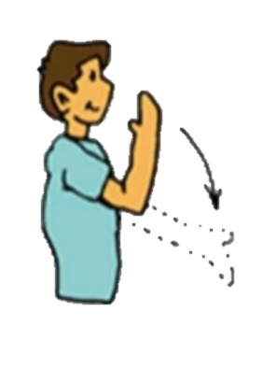
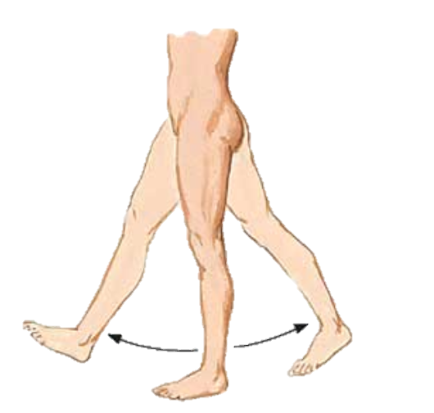
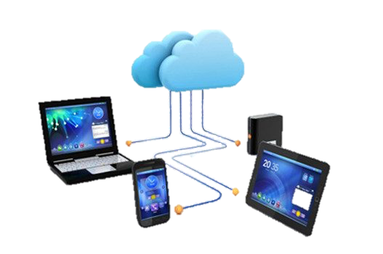

Resultados y Conclusiones (III)
Líneas de trabajo futuras:
Werium Basic Pro como fuente de datos de todo tipo de movimientos.
Despliegue en remoto.
Seguridad.
Notes:
WBP es capaz de medir muchos otros rangos de movimiento a parte del cervical. La lógica que permite mostrar estos datos ya está implementada, por lo que sería muy sencillo incorporar otros rangos de movimiento.
Otra mejora fácil de implementar sería el despliegue en remoto, posiblemente en un servidor en la nube, de la aplicación web.
No existe ningún control de acceso a los datos. Este hecho no es problemático ahora mismo ya que solo puede accederse a la aplicación en su despliegue actual desde una red privada, pero podría resultar muy importante en el futuro, sobre todo para el seguimiento de pacientes individuales. No es un aspecto tan relevante para el estudio clínico, ya que los nombres podrían anonimizarse para evitar vulnerar leyes de protección de datos.

Slide 21
Primer contacto…

